Slide 1
GGY429
Tesis Programlama ve Tasarımına Giriş

Slide 2
Yerel Yasalar ve İş Sürekliliği Planlaması
1. Araştırma Safhası
Araştırma safhası dört özellikten oluşur.
a) İmar Durumunu Öğrenmek; Yapılacak yapının, şehir imar planı yönetmeliği ve imar kanununa göre ne şekilde yapılacağını ifade eden belge, imar durumu belgesidir. Hiçbir yapı, belediye sınırları içinde olsun veya olmasın isteğe göre yapılamaz.
Yapının kat adedini, yapı büyüklüğünü, yoldan çekme mesafesini, yapı nizamını (bitişik, ayrık, blok, v.b.) öğrenmek, imar durumunu öğrenmek ile bilinir. Bu bilgiyi arsa sahibi, arsa belediye hudutları içinde ise belediyeye bir dilekçe ile müracaat ederek öğrenir. İmar planı sınırları dışında ise, imar yasasına göre yapımı gerçekleştirilir. Dolayısıyla araştırma safhasında proje çalışmalarından önce bu bilgilerin öğrenilmesi gereklidir.
b) Bina Programını Hazırlamak; Bu aşama istek ve ihtiyaç listesini oluşturur. Binanın fonksiyonel (konut, ticaret, büro, okul, v.b.) kullanılışı ile beraber, binayı kullanan kişi sayısı, istenen mahal birimleri sayısının tespiti yapılır. Bu program, imar durumunu belediyeden alan mal sahibi ile müştereken hazırlanır.
Prof. Dr. Harun tanrıvermiş TESİS PROGRAMLAMA VE TASARIMINA GİRİŞ 2019-2020 GÜZ Dönemİ

Slide 3
Yerel Yasalar ve İş Sürekliliği Planlaması
1. Araştırma Safhası
Araştırma safhası dört özellikten oluşur.
b) Bina Programını Hazırlamak; Bu aşama istek ve ihtiyaç listesini oluşturur. Binanın fonksiyonel (konut, ticaret, büro, okul, v.b.) kullanılışı ile beraber, binayı kullanan kişi sayısı, istenen mahal birimleri sayısının tespiti yapılır. Bu program, imar durumunu belediyeden alan mal sahibi ile müştereken hazırlanır.

Slide 4
Yerel Yasalar ve İş Sürekliliği Planlaması
1. Araştırma Safhası
c) Yapılacak Binanın Çevresinde İşlerliğin Araştırmak; Bina kullanışı ve programa saptandıktan sonra, bu binanın mevcut arsasının çevresi etüt edilir. Bina hangi tür kullanışa sahip ise (otel, okul, ticaret v.b.) bu özellikteki işlerlik incelenir. Mesela, imar durumunda ticaret bölgesine ayrılmış bir alandaki arsa sahibinin isteği olan iş hanı binasının işlerliği, çevre özellikleri doğrultusunda araştırılır. İşlemeyen bina türü şeklinde bir sonuç çıkarsa daha başka ticaret yapısı önerilebilir.

Slide 5
Yerel Yasalar ve İş Sürekliliği Planlaması
1. Araştırma Safhası
d) Mal Sahibinin Ortaya Koyabileceği Sermayenin Miktarını Saptamak; Bu aşama, program sınırlar ve yapı kalitesini belirler. Çünkü mal sahipleri daimi büyük program tasarlayıp, kaliteli birinci sınıf bir inşaat yapmayı arzu ederler. Mal sahibinin bina yapımı için mevcut parası, programda yapılması istenen bina tipi ve yapı kalitesi eşdeğerde olması gerekir. Bu kurallara dikkat edilmez ise yapı yarım kalır, projelendirme tam gerçekleşemez. Bunun için mal sahibi bu aşamada ikaz edilir. Dolayısıyla projelendirme, mal sahibinin sermayesine göre yapılır.

Slide 6
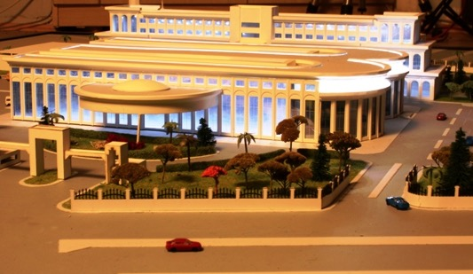
Yerel Yasalar ve İş Sürekliliği Planlaması
2. İnceleme Safhası Arsa üzerinde yapılacak inceleme ve araştırmalardır. Bunlar ise;
· Arsa konumu · Arsanın yeri · Topografik durum · Jeolajik durum · Arsadaki yön tayini · İklim durumu · Bölgedeki geleneksel malzeme durumu şeklinde sıralanabilir.
İleride projelendirme konularında da ele alınacak önemli etkenler olarak sıralayabiliriz. Bu aşamada bu bilgileri elde ettikten sonra projelendirmeye geçilebilir.

Slide 7
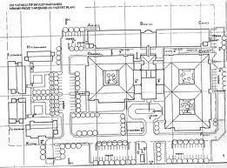
Yerel Yasalar ve İş Sürekliliği Planlaması
3. Projelendirme Safhası
Araştırma ve inceleme safhaları tamamlandıktan sonra proje etüdüne geçilir. Bu safha eskiz karalamaları ile tasarlanır ve geliştirilir. Bu çalışma paralelinde vaziyet planı etüdüne yürütülür. Fonksiyondan plan belirledikçe görünüş, kesit aşamaları ele alınır. Plan kesin boyutlara ulaşınca vaziyet planı, plan, kesit ve proje çalışmalarına geçilir. Bu son kısım olan detaylandırma proje ile bütünleşince, projelendirme bitmiş olur.

Slide 8
Yerel Yasalar ve İş Sürekliliği Planlaması
3. Projelendirme Safhası
Bu aşamada projelendirme yapmak için, yalnız bina bilgisindeki bilgiler yeterli olmamaktadır. Bina bilgisinin yanı sıra yapı bilgisi, malzeme bilgisi, statik gibi bazı teknik bilgilerin önceden öğrenilmiş olması gerekir. Böylece bütün teknik bilgilerin paralelinde hazırlanan proje, uygulanabilir ve kullanışlı bir binanın yapımını sağlamış olur.

Slide 9
Yerel Yasalar ve İş Sürekliliği Planlaması
Kaynak: Anonim, 2019. Web Sitesi: http://celikplan.com/celik-proje-hizmetleri.asp?id=86, Erişim Tarihi: 31.10.2019

Slide 10
Kaynaklar
Bon, R., 1994. Ten Principles of Corporate Real Estate Management. Facilities, 12(5): 9-10
Hall, D.J., 2016. Architectural Graphic Standards, 12th Edition, The American Institute of Architects, John Wiley & Sons, USA.
Neufert, E., 2016. Yapı Tasarımı, Beta Yayınları, Ankara, Turkey.
Preiser, W.F.E. 2016. Professional Practice in Facility Programming. Routledge. UK.
Roper, K.O. 2014. The Facility Management Handbook. AMACOM. USA.
Teicholz, E., 2004. Facility Design and Management Handbook, Hill McGraw, USA.
Walker, A., 2015. Project Management in Construction, 6th Edition, Wiley-Blackwell, USA.

